Slide 1


ỦY BAN NHÂN DÂN HUYỆN BÌNH CHÁNH
TRƯỜNG TIỂU HỌC AN PHÚ TÂY 2
TUYÊN TRUYỀN THÁNG HÀNH ĐỘNG QUỐC GIA PHÒNG, CHỐNG HIV/AIDS NĂM 2021
CHỦ ĐỀ
“Tăng cường phòng chống HIV/AIDS trong bối cảnh đại dịch COVID-19”
Báo cáo viên: Lê Phước Hùng – Phan Thị Thanh Hà
An Phú Tây, ngày 29 tháng 11 năm 2021

Slide 2
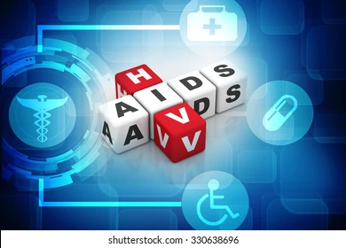
Nhằm ứng phó kịp thời với các tác động tiêu cực của đại dịch Covid-19 tới chương trình phòng, chống HIV/AIDS, Chính phủ, Bộ Y tế cũng như các địa phương đã triển khai nhiều giải pháp nhằm tăng cường phòng, chống HIV trong bối cảnh dịch Covid-19 như: xây dựng và ban hành kịp thời các hướng dẫn đáp ứng khẩn cấp để duy trì tiếp cận dịch vụ phòng, chống HIV/AIDS (hướng dẫn tiếp cận với khách hàng qua các ứng dụng online; hướng dẫn khách hàng tự xét nghiệm HIV; hướng dẫn phòng, chống dịch Covid-19 tại các cơ sở cung cấp dịch vụ phòng, chống HIV/AIDS; đáp ứng khẩn cấp trong lĩnh vực điều trị thay thế nghiện các chất dạng thuốc phiện bao gồm cả cấp thuốc cho người bệnh mang về và điều trị ARV (cấp thuốc nhiều tháng cho người bệnh)...
PHƯƠNG HƯỚNG THỰC HIỆN.

Slide 3
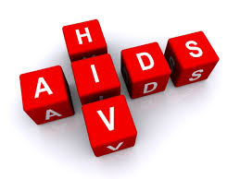
Khái quát chung
Hiện nay, HIV/AIDS là một đại dịch nguy hiểm, là mối hiểm họa đối với tính mạng, sức khỏe con người và tương lai nòi giống con người Việt Nam. Đại dịch HIV/AIDS còn tác động trực tiếp đến sự phát triển kinh tế, văn hóa, trật tự, an toàn xã hội và đe dọa sự phát triển bền vững của đất nước.
Hiện nay, vẫn chưa có một loại thuốc nào có thể chữa khỏi bệnh HIV/AIDS, vì vậy, biết cách tự phòng cho mình và cho cộng động cũng như tuyên truyền cho mọi người cùng hiểu biết được coi như là một vắc xin để phòng ngừa HIV/AIDS một cách hiệu quả.

Slide 4
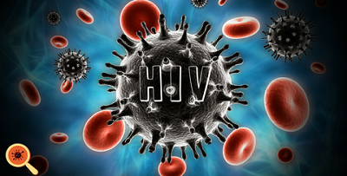
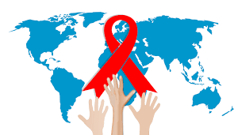
I. HIV/AIDS là gì?
HIV là một chữ viết tắt của “loại vi rút gây suy giảm miễn dịch ở người”.
AIDS là chữ viết tắt của “hội chứng suy giảm miễn dịch mắc phải” ở người AIDS là giai đoạn cuối của quá trình nhiễm HIV. Trong giai đoạn này hệ thống miễn dịch của cơ thể bị suy yếu nên người bệnh dễ mắc các bệnh như: nhiễm khuẩn, ung thư...

Slide 5
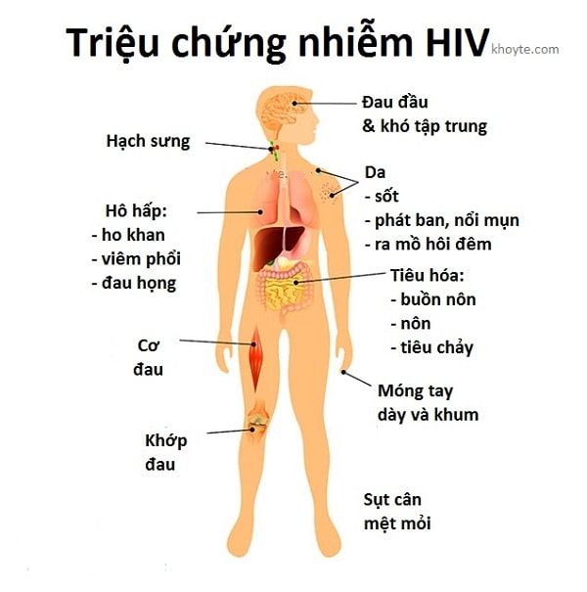
II. Triệu chứng
Có 04 giai đoạn nhiễm HIV:
1. Giai đoạn sơ nhiễm (còn gọi là thời kỳ cửa sổ)
Thời gian kéo dài từ 2 đến 6 tháng, cơ thể hoàn toàn bình thường. Xét nghiệm HIV cho kết quả âm tính (vì thế trong giai đoạn này dễ lây bệnh cho người khác nếu quan hệ tình dục không an toàn).
2. Giai đoạn nhiễm HIV không triệu chứng
Thời gian từ 5 đến 7 năm cơ thể vẫn khỏe mạnh bình thường. Xét nghiệm (+) dương tính.
3. Giai đoạn cận AIDS
Vẫn không có biểu hiện đặc trưng, xét nghiệm (+) dương tính.

Slide 6
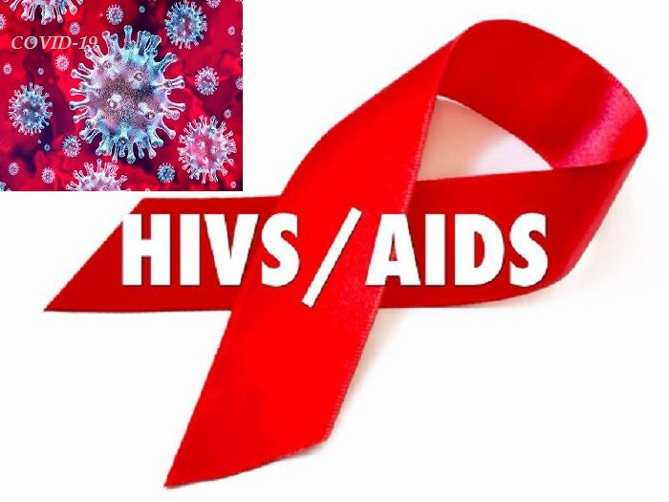
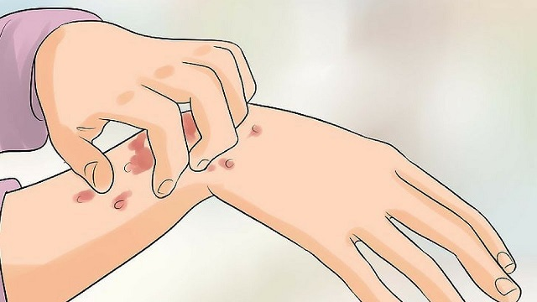
4. Giai đoạn AIDS
Biểu hiện các triệu chứng sau:
- Gầy sút (giảm trên 10% trọng lượng cơ thể).
- Sốt, tiêu chảy, ho kéo dài trên 1 tháng.
- Xuất hiện nhiều bệnh như: ưng thư, viêm phổi, lao, viêm da, lở loét toàn thân.
- Người bệnh nhanh chống tử vong tùy theo điều kiện chăm sóc và điều trị. HIV/AIDS không phải là bệnh xã hội, mà là một căn bệnh thật sự không phải chỉ những người “xấu”, người dính vào tệ nạn XH mới nhiễm HIV, mà tất cả mọi người đều có thể nhiễm HIV, nếu không thực hiện các hành vi an toàn.

Slide 7
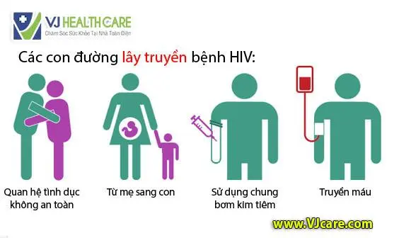
III. Các con đường lây truyền HIV/AIDS
1. Tình dục: Virus HIV có rất nhiều trong chất dịch sinh dục của người bị nhiễm. Do vậy, virus HIV có thể xâm nhập vào máu bạn tình qua cơ quan sinh dục. Việc sinh hoạt tình dục dù có giao hợp hay chỉ tiếp xúc cơ quan sinh dục đều có khả năng lây nhiễm.

Slide 8
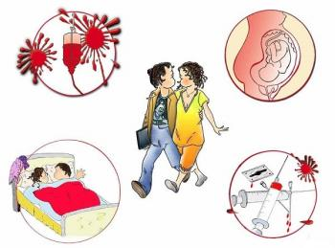
2. Đường máu
HIV có rất nhiều trong máu người nhiễm. Do vậy việc dùng chung bơm kim tiêm, dụng cụ y tế không qua tiệt trùng với người nhiễm HIV, truyền máu của người nhiễm HIV đều làm cho bạn bị lây nhiễm HIV.
Riêng về ma túy, bản thân nó không sinh ra HIV nhưng người nghiện ma túy dễ dàng bị lây nhiễm HIV khi dùng chung bơm kim tiêm với bạn nghiện hoặc bơm kim tiêm tại tụ điểm bán thuốc.

Slide 9
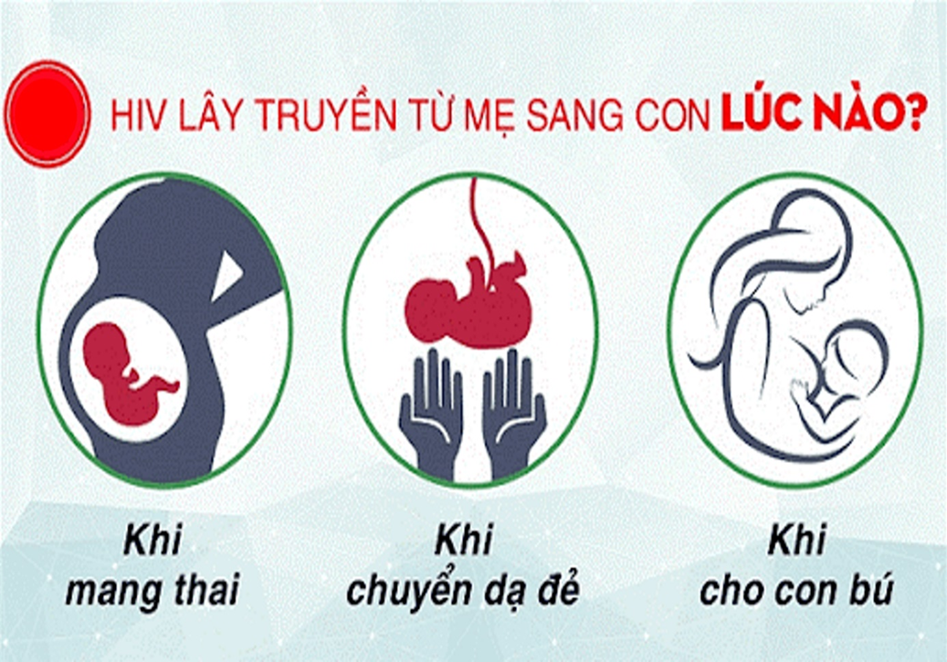
3. Từ mẹ sang con
Tỷ lệ trẻ em sinh ra bị nhiễm HIV từ những người mẹ bị nhiễm HIV là 25-30%. HIV có thể lây từ mẹ sang bé qua nhau thai khi bé trong bụng mẹ, qua máu và chất dịch của mẹ khi sinh hoặc qua sữa mẹ khi mẹ cho con bú. Trẻ sơ sinh nhiễm HIV thường không sống được quá 3 năm.

Slide 10
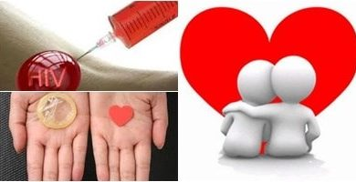
IV. Cách phòng tránh
1. Phòng nhiễm HIV/AIDS lây qua đường tình dục
- Sống lành mạnh, chung thuỷ một vợ một chồng, không quan hệ tình dục bừa bãi.
- Trong trường hợp quan hệ tình dục với một đối tượng chưa rõ có bị nhiễm HIV không, cần phải thực hiện tình dục an toàn để bảo vệ cho bản thân bằng cách sử dụng bao cao su đúng cách.
- Phát hiện sớm và chữa trị kịp thời các bệnh lây truyền qua đường tình dục cũng giúp giảm thiểu nguy cơ lây nhiễm HIV/AIDS vì những tổn thương do nhiễm trùng lây truyền qua đường tình dục sẽ là cửa vào lý tưởng cho HIV.

Slide 11
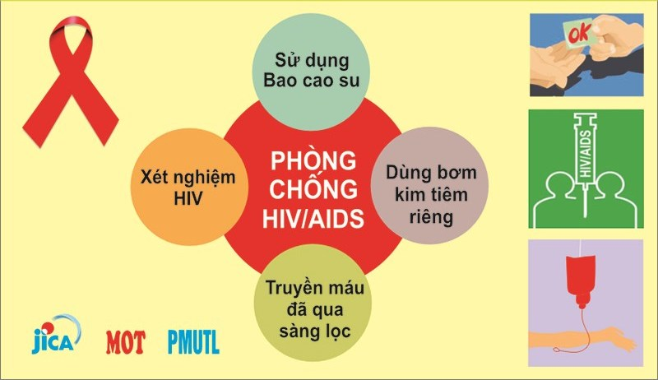
2. Phòng nhiễm HIV/AIDS lây qua đường máu
- Không tiêm chích ma túy.
- Chỉ truyền máu và các chế phẩm máu khi thật cần thiết, và chỉ nhận máu và các chế phẩm máu đã xét nghiệm HIV.
- Chỉ sử dụng bơm kim tiêm vô trùng. Không dùng chung bơm kim tiêm. Sử dụng dụng cụ đã tiệt trùng khi phẫu thuật, xăm, xỏ lỗ, châm cứu,...
- Tránh tiếp xúc trực tiếp với các dịch cơ thể của người nhiễm HIV.
- Dùng riêng đồ dùng cá nhân: dao cạo, bàn chải răng, bấm móng tay,...

Slide 12
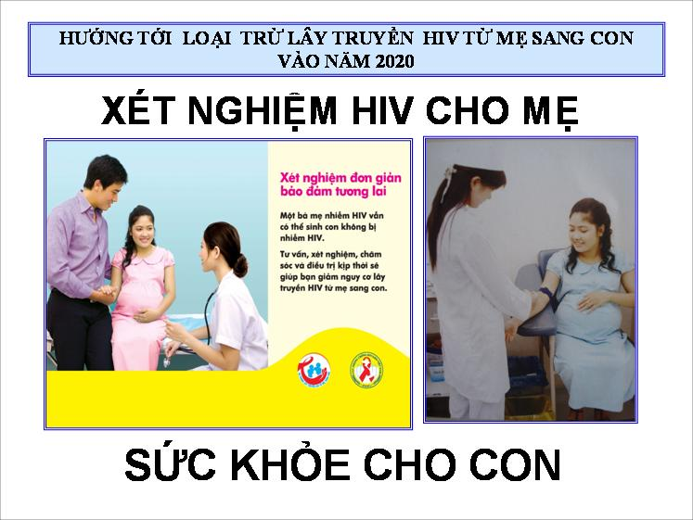
3. Phòng nhiễm HIV/AIDS lây truyền từ mẹ sang con
- Người phụ nữ bị nhiễm HIV thì không nên có thai vì tỷ lệ lây truyền HIV sang con là 30%, nếu đã có thai thì không nên sinh con.
- Trường hợp muốn sinh con, cần đến cơ sở y tế để được tư vấn về cách phòng lây nhiễm HIV cho con.
- Sau khi đẻ nếu có điều kiện thì nên cho trẻ dùng sữa bò thay thế sữa mẹ.

Slide 13
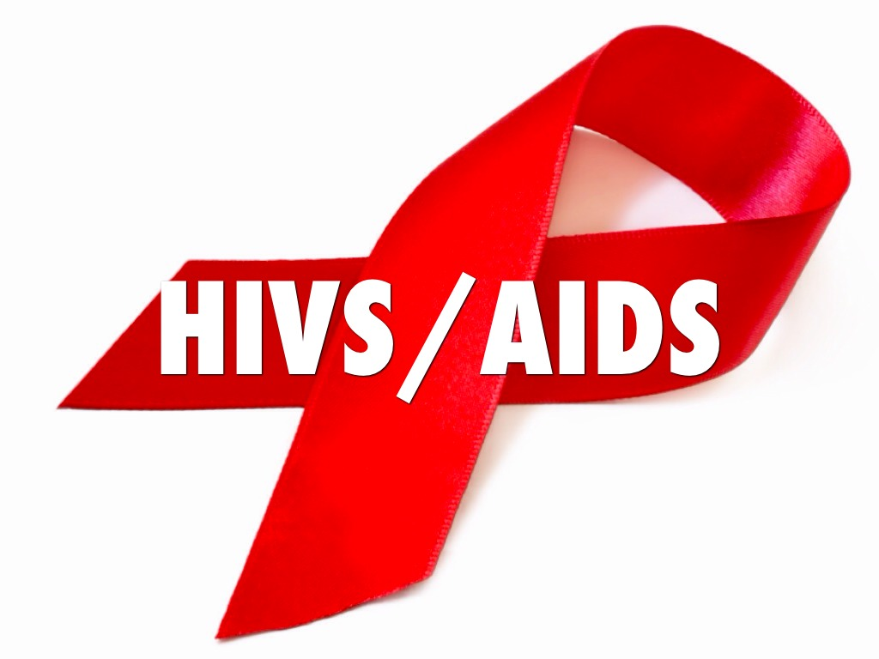
Có thể khẳng định, việc phòng chống HIV/AIDS là trách nhiệm và nghĩa vụ của toàn xã hội, của từng gia đình và mỗi cá nhân. Đối với học sinh, sinh viên cần phải trang bị cho mình đầy đủ những kiến thức về phòng, chống HIV/AIDS; thường xuyên tham gia các buổi tuyên truyền về các tệ nạn xã hội; có lối sống lành mạnh, tự chủ trong các mối quan hệ với bạn bè; không sa vào những tệ nạn xã hội như ma túy, mại dâm nhằm góp phần đẩy lùi đại dịch HIV/AIDS

Slide 14
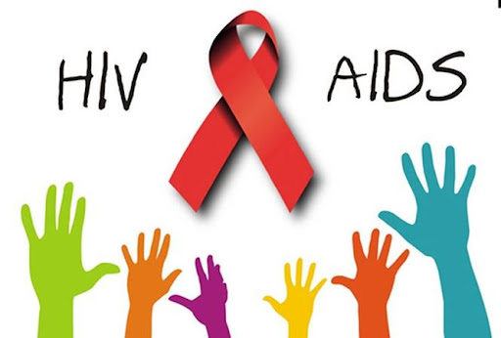
Bớt đi một ánh mắt kỳ thị là tăng thêm một tia hy vọng cho người nhiễm HIV/AIDS.

Slide 15
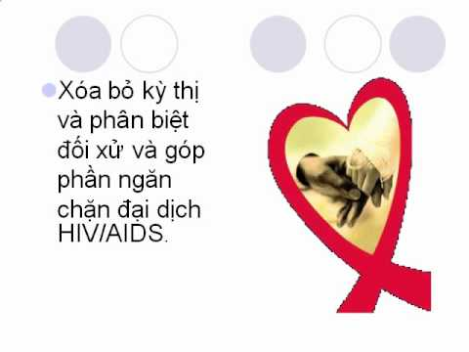

Slide 16


